Slide 1


VibeTours.
Planifica, crea y comparte experiencias impulsadas por Inteligencia Artificial.
Apple Intelligence Standard

Slide 2

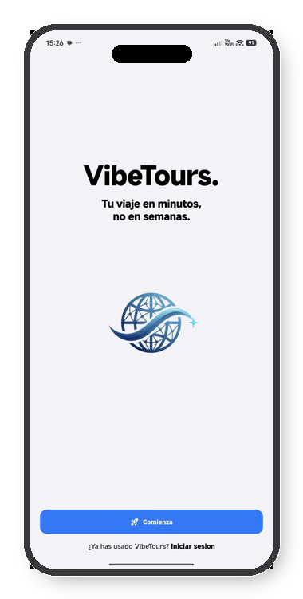
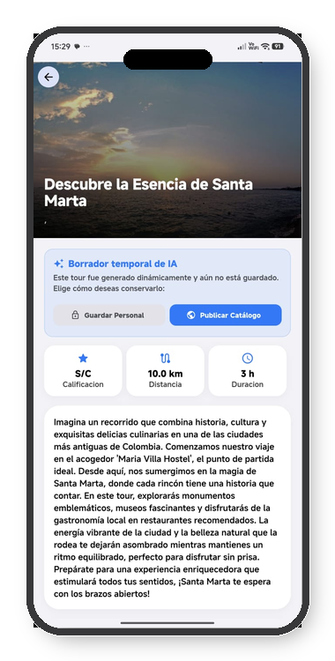
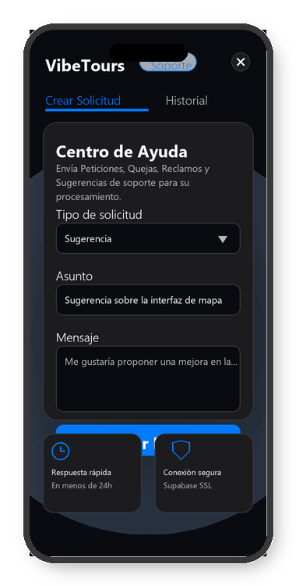
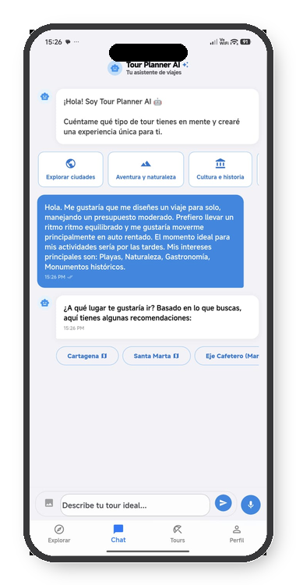
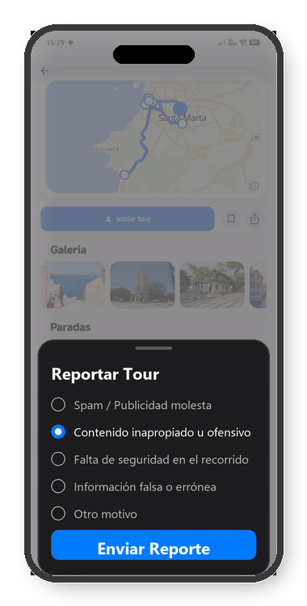
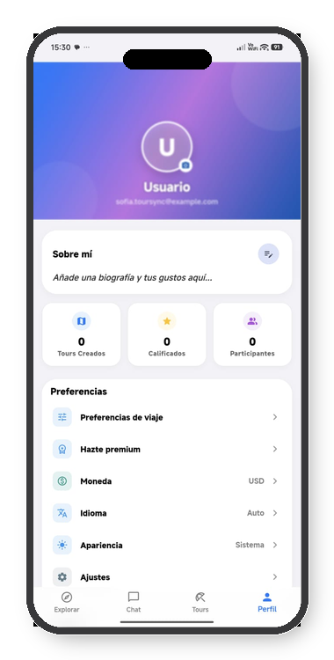
El recorrido del usuario
CÓMO FUNCIONA VIBETOURS
Crear Tour (Manual / IA)
Planifica manual o usa el asistente de IA dictando tus preferencias con micrófono por voz.
Reportar Contenido
Filtro de seguridad. Reporta spam, contenido inapropiado o rutas peligrosas para moderación.
Eliminación de Cuenta
Garantía de privacidad. Controla tu cuenta, cierra sesión o elimina tu perfil permanentemente.
Ingreso Seguro
Inicia sesión con Google, Correo o accede directo mediante el Modo Demo sin registros.
Publicar en Catálogo
Los tours IA se guardan como borradores temporales y pasan a moderación antes de publicarse.
Centro PQRS
Soporte integrado en Supabase. Envía quejas o peticiones con respuesta en menos de 24h.

Slide 3








Estado actual del sistema
ESTRUCTURA DE LÍMITES Y CAPA DE INTEGRACIÓN TÉCNICA
Límite Demo IA
Moderación de Tours
Tecnologías & Servicios Integrados
Los usuarios invitados sin cuenta tienen un límite estricto de 2 generaciones de tours con IA. Al agotar el cupo de demostración local, el sistema solicita registrarse o iniciar sesión para continuar usando el planificador inteligente.
Los tours creados mediante IA quedan guardados como borradores privados. El administrador debe revisarlos y aprobarlos desde su panel restringido antes de que aparezcan en el catálogo público general, previniendo spam.
Flutter
Mobile App UI
Supabase
Auth & Database
Firebase
Crashlytics / Push
NodeJS
Backend Services
OpenAI
AI Text generation
TomTom
Route Calculation
Dependencias de Mapas
Acceso Administrador
La cartografía y geocodificación se apoya en proveedores de fuentes abiertas: OpenStreetMap (OSM) para mapas, Photon y Nominatim para búsquedas de lugares, y Overpass API. Posee un mecanismo de contingencia para fallback automático.
El panel de administración cuenta con seguridad granular. El acceso está restringido a un único ID de usuario o correo configurado estrictamente en las variables de entorno de la base de datos de Supabase, bloqueando intrusos.
MapLibre GL
Vector Maps
Speech to Text
Dictado por Voz
Text to Speech
Narración de Paradas

